Slide 1

{{ teamName }}
Hackathon CBC-RC 2019

Slide 2




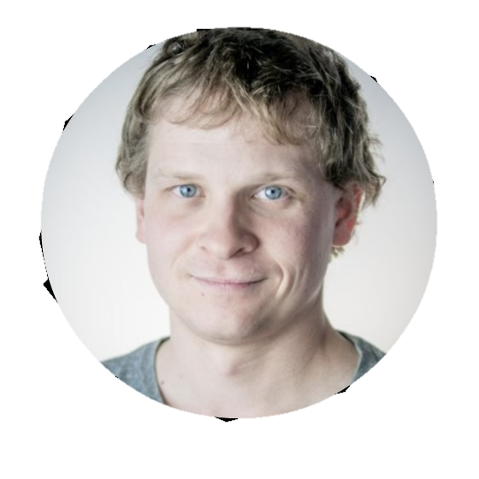
{{ teamName }}
Hackathon CBC-RC 2019
Mikaël Ducharme
Effenco
Laurie Marceau Carré Technologies
François Rainville Effenco
Benjamin Comeau mPhase
Philippe Gosselin Effenco

Slide 3



Sources d’information en 2019
par {{ teamName }}

Slide 4
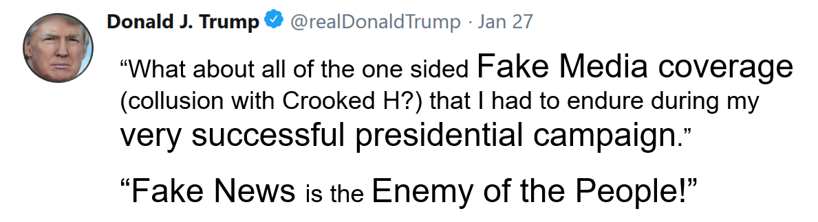

Problème des réseaux sociaux
Vérification des sources
Facilité de partage
par {{ teamName }}

Slide 5

Piste de solution
Qualité
Diversité
Crédibilité
par {{ teamName }}

Slide 6


Piste de solution
Présentation et accessibilité
par {{ teamName }}

Slide 7
Piste de solution
Recommandations pertinentes
par {{ teamName }}

Slide 8
But
Augmenter l’engagement de l’utilisateur
75% des utilisateurs consultent trois articles ou moins par session*
90% des utilisateurs consultent cinq articles ou moins par session*
Choix de contenu personnalisé
Basé sur le comportement de l’utilisateur
Basé sur des utilisateurs similaires
Compatibilité avec la ligne éditoriale
* Rang centile calculé à partir des données d’utilisation fournies par CBC/Radio-Canada
par {{ teamName }}

Slide 9
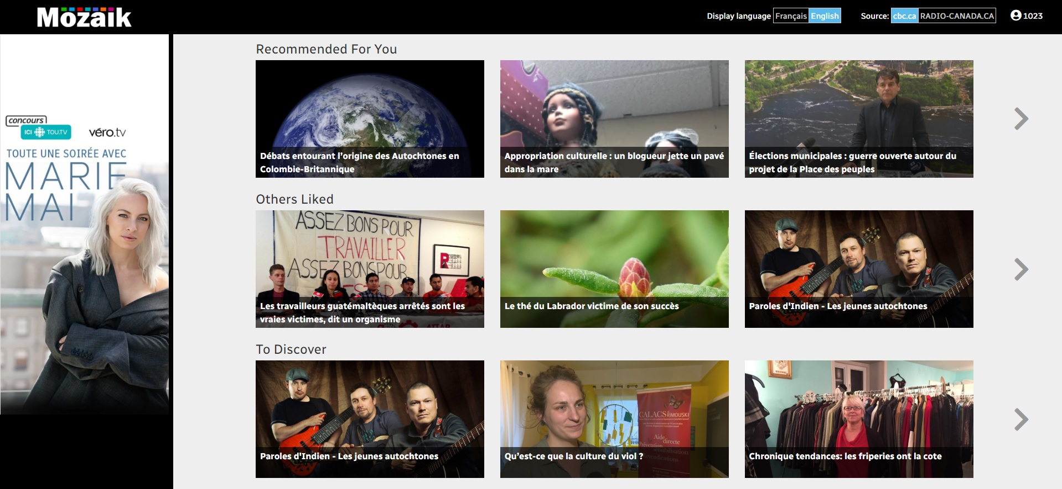
par {{ teamName }}

Slide 10
Rétroaction d’un utilisateur
« J’utilise Facebook pour me tenir au courant de l’actualité, mais j’aimerais vraiment un site facile comme Mozaik pour être sûre d’avoir des articles crédibles. »
- Charles-Alexandre 20 ans, électromécanicien
par {{ teamName }}

Slide 11






Augmentation des données
Image principale
Titre
Résumé
Extraction de nouveaux mots clés
et des sentiments
Sauvegarde
des données
augmentées
api cbc-rc
Commentaires
Extraction
des commentaires
par {{ teamName }}

Slide 12
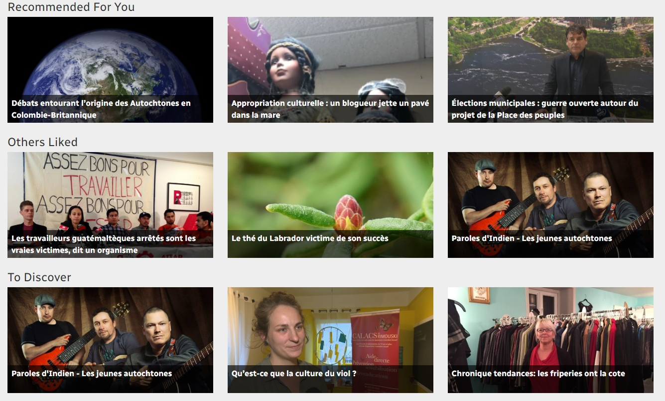

Modèle de recommandation d’article
Pour vous
D’autres ont aimé
données
augmentées
Apprentissage
machine
Modèles de
prédiction
À découvrir
Données
sur l’usager
par {{ teamName }}

